Slide 1

MlOps Kullanım Alanları

Slide 2


Finans ve Bankacılık
Dolandırıcılık Tespiti: Gerçek zamanlı anomalilerin yakalanması
Risk Yönetimi: Kredi risk skorlama modellerinin sürekli güncel tutulması
Müşteri Kişiselleştirme: Harcama alışkanlıklarına göre öneriler

Slide 3
Sağlık Sektörü
Tıbbi Görüntü Analizi: MRI, röntgen, tomografi verilerinin işlenmesi
Kişiselleştirilmiş Tedavi: Hastaya özgü model güncellemeleri
İlaç Araştırmaları: Klinik deney verilerinin otomatik işlenmesi

Slide 4

Perakende ve E-Ticaret
Öneri Motorları: Müşteri davranışına göre dinamik ürün önerileri
Talep Tahmini: Satış trendlerini tahmin ederek stok yönetimi
Müşteri Segmentasyonu: Otomatik güncellenen segmentler

Slide 5
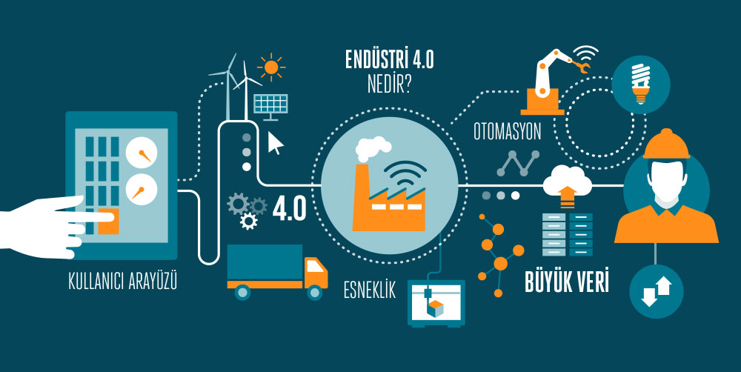
Üretim ve Endüstri 4.0
Öngörücü Bakım (Predictive Maintenance): Sensör verileriyle arıza tahmini
Kalite Kontrol: Görüntü işleme ile hatalı ürün tespiti
Operasyon Optimizasyonu: Üretim hattı verimliliği artırma

Slide 6

Telekom Sektörü
Ağ Performansı İzleme: Trafik yoğunluğunu dinamik yönetme
Churn Tahmini: Abone kaybını öngörme
Kişiselleştirilmiş Kampanyalar

